Slide 1
Python para Análisis de Datos
Módulo 04

Slide 2
Pandas 1

Slide 3

Pandas
Pandas es un módulo muy popular para manipulación y análisis de datos. Está hecho sobre Numpy y provee estructuras de datos diseñadas para trabajar con datos con de tablas. A diferencia de un array de numpy, pandas permite trabajar con distintos tipos de datos para cada columna asemejándose más a lo que se usa en bases de datos relacionales.
Tiene dos estructuras de datos: la serie y el dataframe. El primero es un arreglo unidimensional etiquetado y con un tipo de dato determinado. El dataframe es una estructura bidimensional similar a una tabla que admite etiquetas para ﬁlas y columnas. Cada columna de un dataframe es una serie.

Slide 4
Series
La serie es una estructura de datos unidimensional en donde cada dato tiene además una etiqueta. Es una estructura mutable a la que no sólo se le puede cambiar sus elementos (como en un array de numpy) si no que además se le pueden agregar y quitar elementos (a diferencia de un array).
Se reﬁere a las etiquetas colectivamente como index, y las etiquetas no tienen por qué ser únicas. Estas etiquetas añaden funcionalidad para manipular los datos. Para crear una serie se usa el constructor pd.Series() que es capaz de convertir a serie distintas estructuras como listas, diccionarios, arrays, etc. También tiene un atributo nombre, que es el que se utiliza como etiqueta de la columna cuando forma parte de un dataframe.

Slide 5
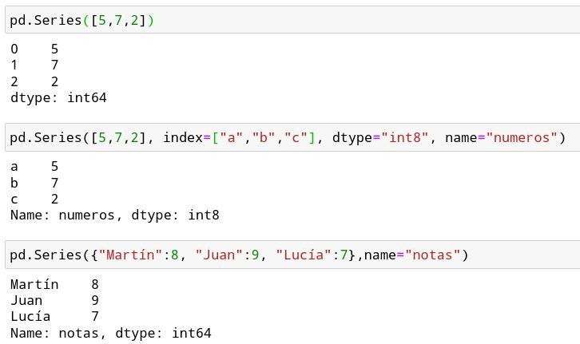
Series

Slide 6
Dataframe
El dataframe es la estructura más utilizada de pandas. Es una estructura bidimensional tipo tabla con etiquetas para ﬁlas y columnas, lo que da más ﬂexibilidad a la hora de manipular los datos. Cada columna puede tener su propio tipo de dato.
Es mutable tanto en los datos como en su tamaño, por lo que se pueden añadir o quitar ﬁlas y columnas. Cada columna es una serie en donde todas las series tienen el mismo index.
Se puede construir dataframes a partir de muchas estructuras diferentes como listas, arrays y diccionarios.

Slide 7
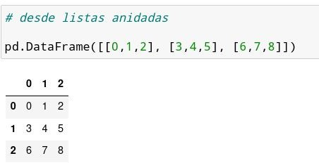

Dataframe

Slide 8
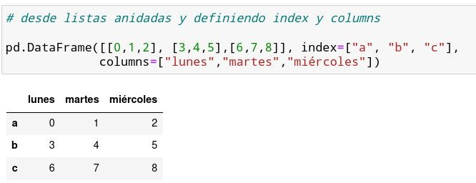

Dataframe

Slide 9

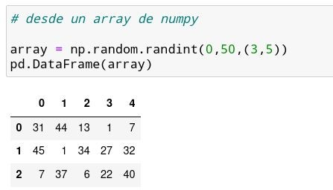
Dataframe

Slide 10
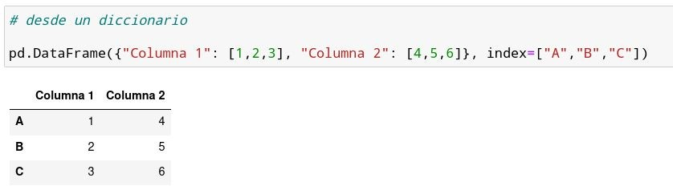
Dataframe

Slide 11

Lectura de archivos
Pandas tiene numerosas funciones para leer diferentes formatos de archivos y construir dataframes a partir de ellos. Esto facilita enormemente la tarea de importar los datos.
Entre los formatos que se pueden leer podemos encontrar csv, excel, json, html, sql, entre otros.
Los nombres de estas funciones empiezan con el preﬁjo read_, por ejemplo, pd.read_csv, pd.read_excel, etc. Cada una de estas funciones tiene numerosos parámetros para controlar cómo se realiza la lectura si es necesario.

Slide 12
Lectura de archivos
Para practicar las funcionalidades que ofrece pandas vamos a trabajar con un dataset muy conocido, el del Titanic. En el material del Alumni se provee el archivo “titanic.csv”, que vamos a abrir con la función read_csv. El primer parámetro puede ser un string con la ruta absoluta o relativa al archivo. Si el archivo se encuentra en el mismo directorio que la jupyter notebook, se puede poner simplemente el nombre del archivo. Además, se pueden pasar URLs de archivos csv.
La función va a crear un DataFrame a partir del archivo. En general no hace falta especiﬁcar más parámetros pero si es necesario se puede controlar cada detalle de cómo se realiza la lectura del archivo.

Slide 13
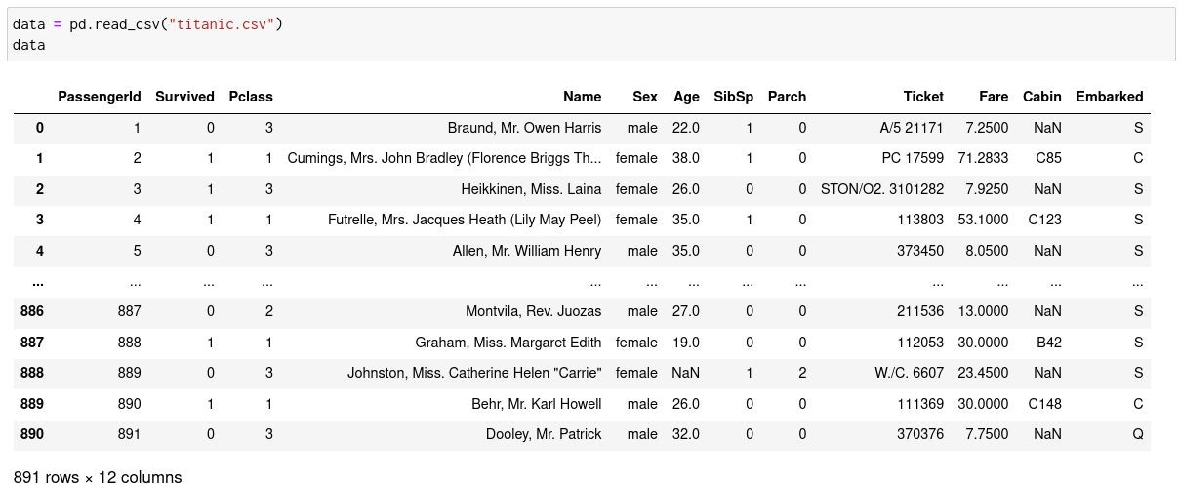

Slide 14
Explorando el dataframe
Se pueden visualizar ﬁlas del comienzo del dataframe con el método head, y del ﬁnal con el método tail. En ambos se puede especiﬁcar la cantidad de ﬁlas a imprimir. El método info imprime información sobre un DataFrame que incluye el tipo de índice y los tipos de columna, los valores no nulos y el uso de memoria.
También se puede ver los atributos dtype (tipo de dato de cada columna), shape (dimensiones del dataframe), size (cantidad de elementos). Las etiquetas se pueden ver con los atributos index y columns, que además permiten reasignarlos para modiﬁcar las etiquetas. El atributo values devuelve una representación del dataframe como un array de numpy.

Slide 15
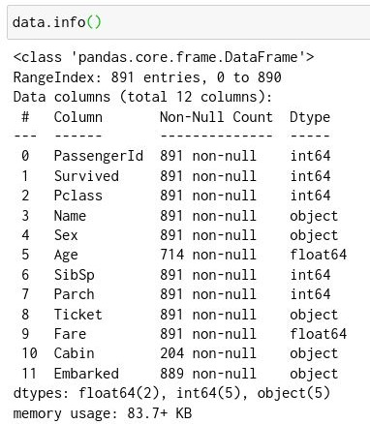
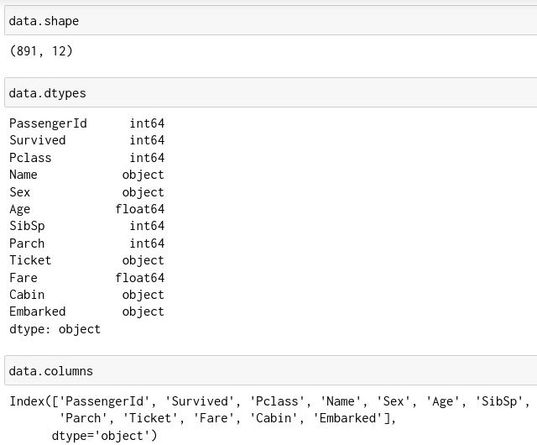

Slide 16
Python para Análisis de Datos
Módulo 04 - Laboratorio 01

Slide 17

Laboratorio 1
Crear series a partir de listas y arrays unidimensionales.
Crear series especiﬁcando las etiquetas del índice.
Crear dataframes a partir de listas anidadas, arrays bidimensionales y diccionarios.
Crear dataframes especiﬁcando etiquetas para ﬁlas y columnas.
Crear un dataframe a partir del archivo “titanic.csv”
Visualizar las propiedades del dataframe.

Slide 18
Pandas 2

Slide 19
Indexing
El hecho de utilizar etiquetas hace que Pandas ofrezca una variedad de formas para manipular los datos.
La indexación directa sobre una serie devuelve uno de sus elementos y sobre un dataframe devuelve una de sus columnas (cada una de ellas es una serie). Hay que usar como índice el elemento que se tenga como etiqueta, similar a lo que sucede con diccionarios. Se puede usar un rango en caso de las series.

Slide 20
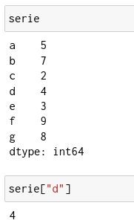
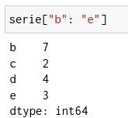
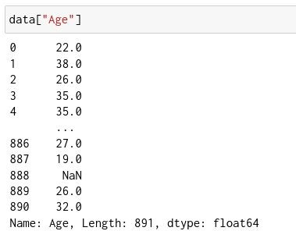
Indexing

Slide 21
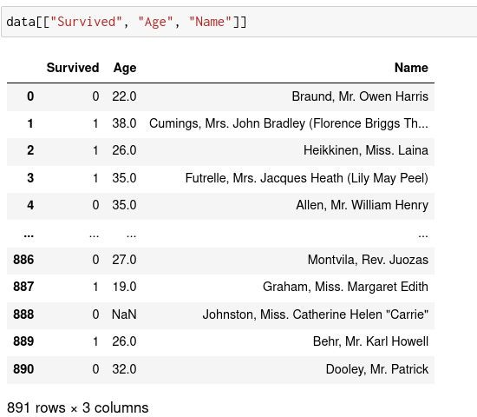

Indexing
Un dataframe también puede ser indexado con una lista de columnas, devolviendo un dataframe.

Slide 22

Label Indexing
Pandas provee un método general muy versátil para seleccionar elementos en base a las etiquetas. Esto se hace a través del atributo .loc. Para seleccionar un elementos se ponen las etiquetas que le correspondan. Recordemos que las etiquetas pueden ser cualquier objeto de python, incluso números. Cuando se usan números con loc, estos representan las etiquetas y no las posiciones.
También se pueden hacer slices con etiquetas. En este caso el slice es inclusivo tanto con la primer etiqueta como con la segunda. También se pueden poner listas para seleccionar etiquetas especíﬁcas.

Slide 23

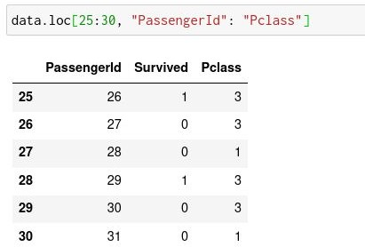
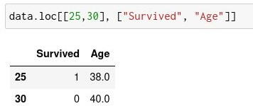
Label Indexing

Slide 24

Integer Indexing
A su vez existe el método iloc para acceder a los elementos según las posiciones. En este caso los números representan las posiciones y no las etiquetas. Funciona como los slices de numpy.
La primera posición empieza a contar desde cero, los slices incluyen el primer índice pero excluyen el segundo. También se pueden poner listas de índices.

Slide 25
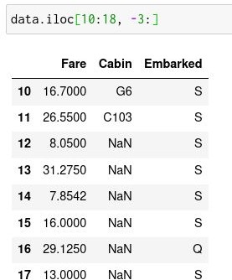
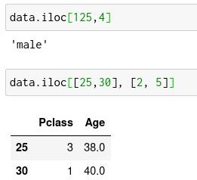
Integer Indexing

Slide 26
Filtros
También es posible seleccionar elementos según condiciones de sus valores. La expresión condicional produce un arreglo de booleanos y se devuelven los valores para los que el valor de ese arreglo es verdadero. data[“Age”] >=30 devuelve una serie de booleanos y data[data[“Age”] >= 30] devuelve todas las ﬁlas del dataframe para las cuales el valor de la edad es mayor o igual a 30.
También se pueden usar condiciones dentro de loc y de iloc, para una o las dos dimensiones. Por ejemplo, data.loc[data["Age"] >= 30, ["Name", "Sex"]] selecciona las ﬁlas de las columnas Name y Sex cuyas edades son mayores o iguales a 30.

Slide 27
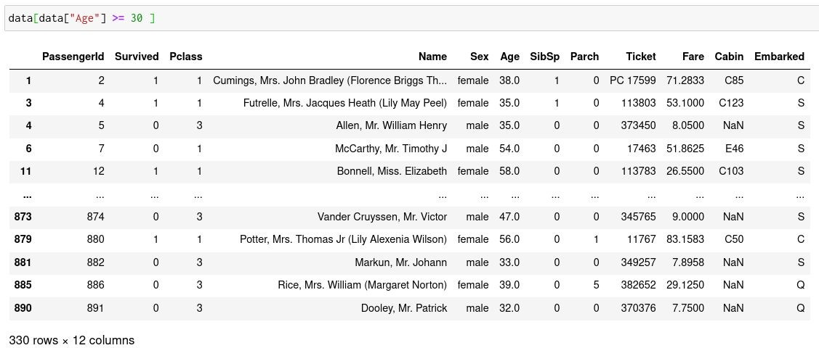
Filtros

Slide 28
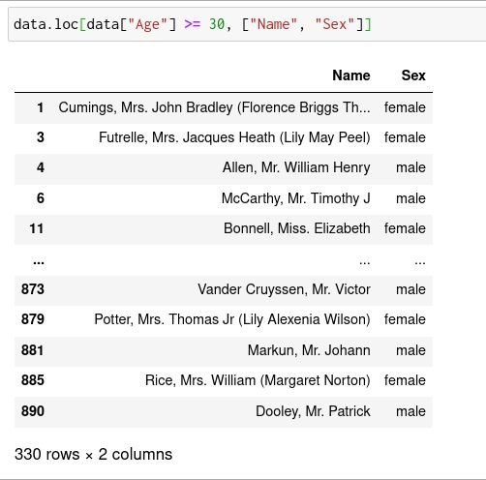
Filtros

Slide 29
Python para Análisis de Datos
Módulo 04 - Laboratorio 02

Slide 30
Laboratorio 2
Seleccionar las columnas “Survived”, “Pclass”, “Age” y “Sex”.
Seleccionar las ﬁlas 200 a 400 de las columnas “Name” y “Age”.
Seleccionar las últimas 120 ﬁlas de las últimas tres columnas.
Seleccionar todos los datos de los sobrevivientes.
Seleccionar los nombres de los menores de 18 años.
Seleccionar las edades de las mujeres.

Slide 31
Pandas 3

Slide 32
Índices
Las etiquetas son una parte fundamental de las estructuras de Pandas, muchas de las funcionalidades dependen de ellas. Por lo tanto, es importante poder manipular y modiﬁcarlas según sea necesario. Las etiquetas están alojadas en una estructura llamada Index. En un dataframe tenemos tenemos un Index para las ﬁlas y otro para las columnas en los atributos index y columns.
Es posible modiﬁcar un index completamente simplemente reasignándolo, por ejemplo, por una lista que debe tener la misma cantidad de elementos.

Slide 33
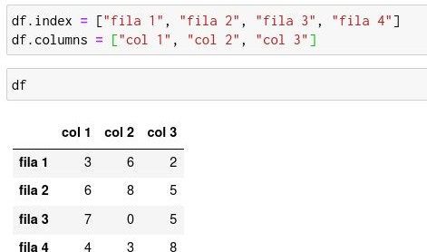
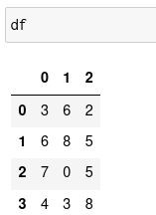
Índices

Slide 34
Índices
Los objetos de tipo Index no soportan la asignación de ítems, no se puede cambiar uno de sus elementos por asignación directa. Esta modiﬁcación la podemos realizar de dos maneras:
Una es modiﬁcando directamente el array de numpy que aloja los datos del Index a través del atributo values.
La otra forma es usando el método rename, que sirve para ﬁlas y columnas. Se le puede pasar un diccionario con los nombres de las etiquetas que queremos cambiar. También se puede pasar una función a aplicar a todos los elementos del Index. Por defecto, esta operación devuelve otro dataframe con los índices modiﬁcados. Si queremos modiﬁcar los índices del dataframe actual podemos usar el parámetro inplace = True.

Slide 35
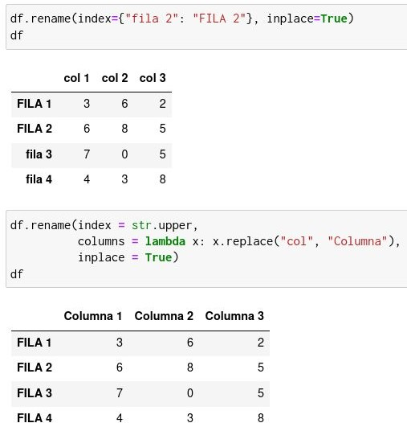
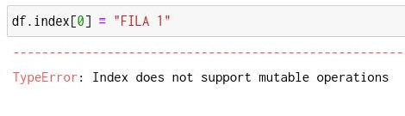
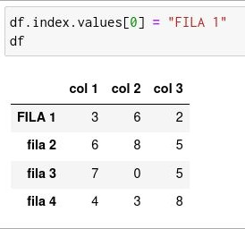
Índices

Slide 36
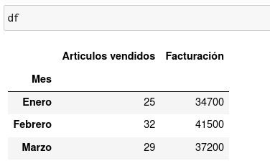
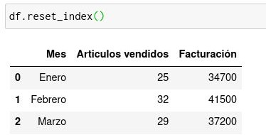
reset_index
Para convertir el Index en una columna se usa el método reset_index. Éste transforma el Index en un columna y resetea el índice a un rango de números.
Si solamente queremos resetear el Index y descartar los valores sin convertirlos en una columna, usamos el parámetro drop = True.

Slide 37

reindex
El método reindex permite cambiar el orden en que se encuentran las etiquetas pero manteniendo la alineación de los datos con la etiqueta original. Sólo se conservan las ﬁlas cuyas etiquetas se indiquen explícitamente.
Si se agregan etiquetas nuevas, los valores correspondientes se llenan con missing values a menos que explícitamente se indique el valor deseado en el parámetro fill_value.

Slide 38
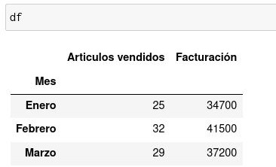
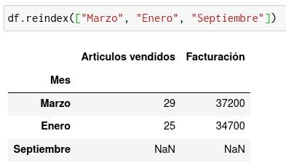
reindex

Slide 39
Python para Análisis de Datos
Módulo 04 - Laboratorio 03

Slide 40
Laboratorio 3
Cambiar el nombre de la columna “PassengerId” por “ID”.
Cambiar los índices por el string “ﬁla x” donde x es el número original del índice.
Setear la columna “Name” como índice del dataframe.
Volver a convertir los nombres en un a columna.
Cambiar los índices a los números entre 0 y 1000 con paso 10 conservando la alineación de los datos.

